Slide 1

日本語LibreLogoで遊ぼう
OGASAWARA, Naruhiko
LibreOffice日本語チーム

Slide 2
LibreLogo……の前にLogoとは？
MITの人工知能研究所でシーモア・パパートという先生が作ったプログラミング言語
  「子どもたちが自ら体得した法則こそが真の学びとなる」という「構成主義」に基づき……
  というウンチクを語らせると長いので省略
  検索キーワード：
構成主義 ピアジェ
MIT 人工知能研究所 パパート Logo
アラン・ケイ ダイナブック
レズニック LegoLogo Mindstorm Scratch
“Lifelong kindergarden”

Slide 3
LibreLogo!!!
WriterでLogoのプログラムを書いて、タートルグラフィックスで遊べるようにしたのが「LibreLogo」
  元々は拡張機能だったんだけど、なぜかCoreに採用
なんで？
  多分文教用途への食い込みを考えているのでは
    もともとLogoは初等教育での活用を考えられていた
  あと役に立つかどうかはともかくデモ映えはするしね :)

Slide 4
どうやって使うの？
LibreOffice 4.0.2以降の環境で、Writerで「表示」▶「ツールバー」▶「Logo」でLibreLogoツールバー出現
  Ubuntu Raring (13.04)の場合は別パッケージになっているので
  とやって入れてください
こんな感じのツールバーが出るはず！
$ sudo apt-get install libreoffice-librelogo
コマンド
ライン
もどる
右
止まる
画面を消す
マジック
アイコン
すすむ
左
実行
元の場所へ

Slide 5
ちょっと試してみましょう

Slide 6
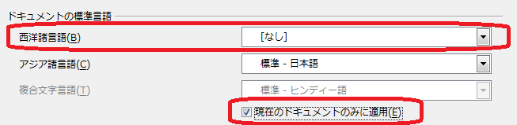
日本語LibreLogoとは
実はLibreLogoは「コマンド自体」多言語対応している
設定を行えば日本語のコマンドを用いることが可能
  Writerを起動し
  [ツール(T)] ▶[オプション(O)]▶[言語設定]▶[言語]
    「ドキュメントの標準言語」で「西欧書言語(B)」を
    「標準 – 英語」から「なし」に
    この設定が標準になってしまうといろいろ困ると予想されるので、「現在のドキュメントのみに適用(E)」に
    これで準備OK

Slide 7
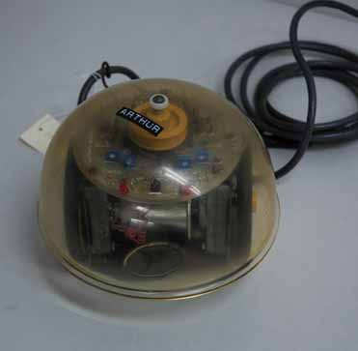

基礎知識：タートルグラフィックス
タートル＝亀
  元々は「亀っぽいロボットを動かす」システムが最初だった
  LibreLogo君の亀も4.0.1から亀っぽくなりました
タートルを動かして絵を描く＝タートルグラフィックス
  主な動き
    すすむ - FORWARD
    もどる - BACKWARD
    右 - RIGHT
    左 - LEFT
    ペンを上げる - PENUP
    ペンを下ろす - PENDOWN
    位置 - POSITION
http://museum.mit.edu/nom150/entries/1158

Slide 8
目指したこと
例えば:
くりかえし 10 [ すすむ 100 左 nnn ]
とやって、綺麗に角が閉じるのは nnn (整数)がいくつのとき？
算数を覚えてる人は、正多角形は決まった種類しかないことを覚えてるでしょう
  だから nnn の組み合わせは決まった数しかない
  なんでそうなの？
  その nnn の値がそうなるのはなぜ？
そういう「気づき」を自分で見つけていくことが真の「学び」
  気づきにはフィードバック重要
  だからタートルグラフィックス

Slide 9
ちょっとまて、そのFORWARD 100というのはなんだ
もちょっと追加でお勉強
動きの後ろに数字を書くことで「動きの大きさ」を指定できる
  すすむ 100 = 100歩「すすむ」
動いたときにペンが下がっていたら、タートルの動きにあわせて線が描かれる
ペンが上がっていたら、タートルが移動するだけで線は書かれない
なお「タートルの位置に何かを描く」という命令もあったりします
  「円(CIRCLE)」 とか「ラベル(LABEL)」とか

Slide 10
制御構文
動きをコントロールする構文
元は英語っぽくてシンプルなんだけど日本語にしたら微妙にｗ
  「くりかえす」で繰り返しとか「もし」で条件分岐とか
  [ … ] でブロックを表します
  資料配ったのでそれを見てちょうだいね

Slide 11
デモなどを少々……

Slide 12
まとめ
LibreLogoいじってると結構楽しい
  気軽にプログラム書きたいなーという人はぜひお試しを
繰り返しパターンなんかを書くのはDrawとかよりもはるかに楽
  ポスター作ったりImpressのテンプレ背景つくったりするには意外と実用的かも？
なんつってもLibreOfficeについてくるというのがいい
  元々は機能拡張なんだけど、Pythonで1200行ぐらいらしい
  拡張性の高さのデモにもなってますな

Slide 13
では楽しいLIbreLogoライフを！
… 亀さんと遊びましょう
… 日本語が微妙？ それは後半のセッションで！

